Slide 1
프로메테우스

Slide 2
목차
프로메테우스
구성
총평
P. 3 ~ P. 8
P. 10 ~ P. 22
P. 23

Slide 3
1. 프로메테우스

Slide 4
1. 프로메테우스
- 개요
시간대별로 Browser를 통해 나타낼 수 있는 모니터링 시스템
오픈소스로 구성되어 있는 Toolkit 사용

Slide 5
1. 프로메테우스
- Prometheus
프로메테우스: 오픈소스 시스템 모니터링
대상 시스템의 Metric(=자원) 을 수집하여 저장, 검색 가능
쿼리기능 탑재
많은 시스템을 모니터링 할 수 있는 다양한 플러그인을 가지고 있음
단점 | 장점
수집된 정보는 메모리와 디스크에 저장, > 용량이 부족할 경우 디스크 용량 ▲ | 설치와 연동이 쉬움
용량이 부족할 경우 디스크 용량 ▲ | 다양한 metric exporter 지원
서버가 다운되거나 재시작을 할 경우 그간의 metric은 유실됨 | 시계열 데이터 저장소로 구성되어 빠르게 검색 가능
HA위한 이중화, 클러스터링 불가능 | Pull 방식 구조
시각화 도구 부족(대시보드x, 그래프 only)

Slide 6
1. 프로메테우스
Push 방식
Pull 방식
모니터링 서버
모니터링 서버
요청
응답
모니터링 대상 서버
모니터링 대상 서버
각 서버의 부하 ↓

Slide 7
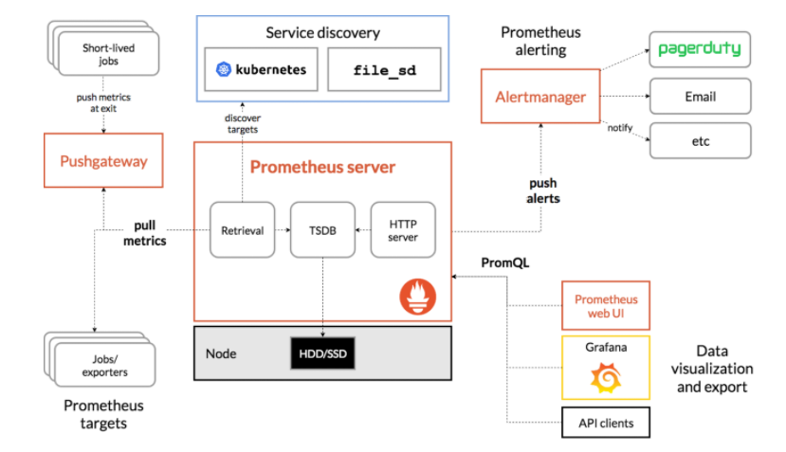
1. 프로메테우스
공식사이트 구성도

Slide 8

1. 프로메테우스
작성자 구성도
Prometheus
서버
Grafana
Push Gateway
Batch[특정파일]
(curl)
Alerting
Exporter
운영 Server

Slide 9
1. 프로메테우스
Exporter
타겟 시스템에서 metric을 읽음,
HTTP GET 방식을 이용하여 metric을 텍스트 형태로 리턴 해주는 모니터링 에이전트
Push Gateway
application이 pushgateway에 metric을 push한 후,
프로메테우스가 pushgateway에 접근하여 metric을 pull하여 가져오는 방식
Grafana
시계열 데이터에 대한 대시보드를 제공해주며
데이터를 시각화 하는데 가장 최적화된 오픈소스 툴킷
AlertManager
규칙을 정하여 규칙을 어긴 경우 이메일, webhook(HTTP POST)등으로 경고를 보냄
포트 open
모니터링 서버: 13000(Grafana), 19090(Prometheus), 19091(Pushgateway)
모니터링 대상 서버: 19100(Exporter)

Slide 10
2. 구성

Slide 11
2. 구성
- 모니터링 대상 서버 – exporter
# wget https://github.com/prometheus/node_exporter/releases/download/v1.1.2/node_exporter-1.1.2.linux-amd64.tar.gz
압축 풀고 파일 들어가서
#./node_exporter --web.listen-address=":19100" &

Slide 12
2. 구성
- 모니터링 서버: docker 사용
컴파일 설치 시, 발생 가능한
dependency 문제, 시간이 오래 걸리는 재 배포 이슈
Docker 사용
쉽고 빠른 실행 환경 구축
가볍고 빠른 실행 속도
공유 환경 제공(Docker Hub)
쉬운 배포

Slide 13
2. 구성
- prometheus 설정파일
# vi /원하는 폴더명/prometheus.yml
*줄, 띄어쓰기 중요*
global:
scrape_interval: 10s
evaluation_interval: 10s
scrape_configs:
- job_name: 'node_exporter'
static_configs:
- targets: [대상서버 IP:포트]
- job_name: 'pushgateway'
static_configs:
- targets: [pushgateway IP:포트]
node_exporter 는 대상서버 개수만큼 생성
Pushgateway 는 1대의 서버에만(작성자는
Prometheus 서버에 설치함)

Slide 14
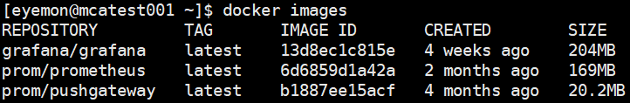
2. 구성
- Docker 이미지 load
# docker load –i [prometheus.tar]
# docker load –i [grafana.tar]
# docker load –i [pushgateway.tar]
도커 이미지를 load 하면 다음과 같이 이미지가 생성된다

Slide 15
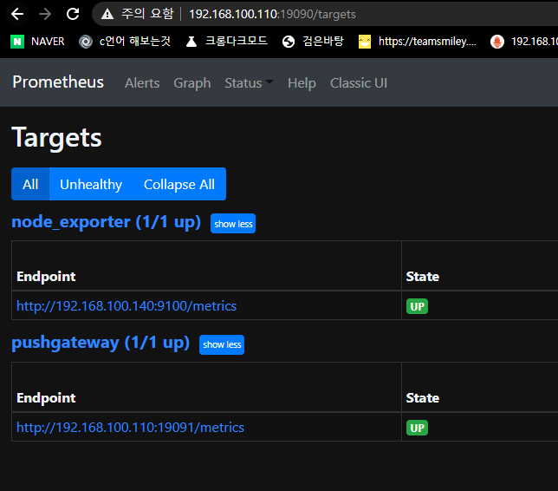
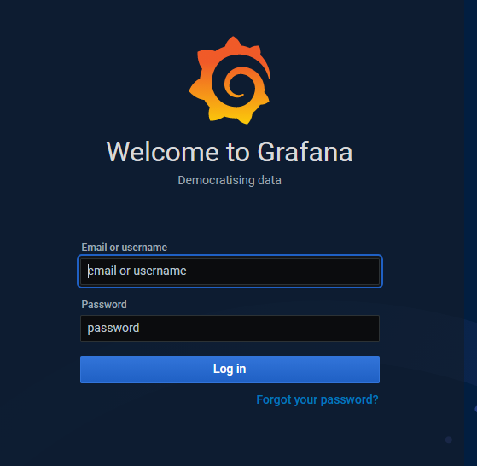
2. 구성
- Docker 컨테이너 프로세스 실행
# docker run -d -p IP주소:13000:3000 --name grafana grafana/grafana
# docker run -d -p IP주소:19091:9091 --name pushgateway prom/pushgateway
# docker run -d -p IP주소:19090:9090 --name prometheus -v
/원하는 폴더명/prometheus.yml:/etc/prometheus/prometheus.yml prom/prometheus

Slide 16
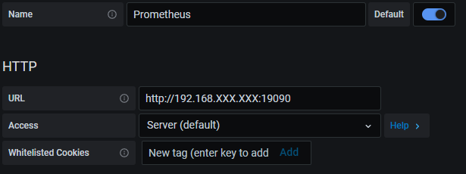
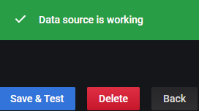
2. 구성
- Prometheus - Grafana 연동
Configuration > Add data source > Prometheus
(Grafana에서 Prometheus의 metric을 가져오기 위해 연동)

Slide 17
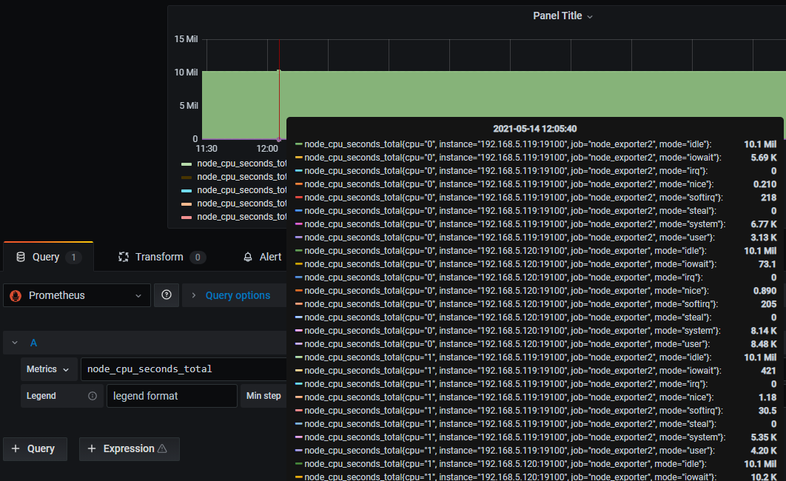
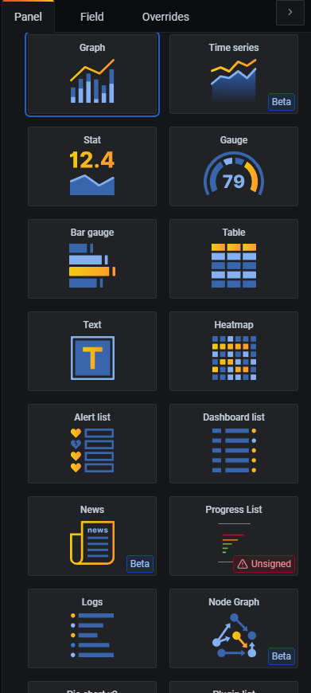
2. 구성
- Grafana 사용
Create > Dashboard > Add panel > Metrics에 쿼리를 추가하면 쿼리에 맞는 모든 정보 반환

Slide 18
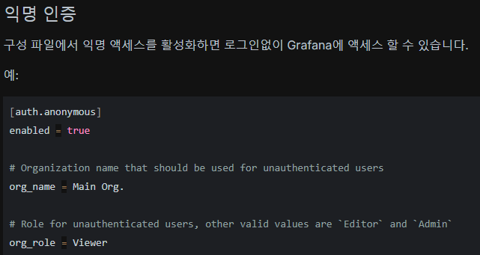
2. 구성
- Docker Grafana Container 구성파일
# docker exec -it -u 0 [Container Grafana Id] /bin/bash > 도커 컨테이너 접속
/etc/grafana/grafana.ini

Slide 19
2. 구성
- Push Gateway 테스트: 특정 폴더의 Core Dump 개수 확인
# vi /root/DumpCount.sh
#!/bin/bash
DIR='/root'
NUM1=$(find $DIR -name core.* | wc -l) && echo "core $NUM1" | curl --data-binary @- 192.168.XXX.XXX:19091/metrics/job/core
# touch /root core.1234
# chmod +x /root/DumpCount.sh
# crontab -e
* * * * * /root/DumpCount.sh

Slide 20
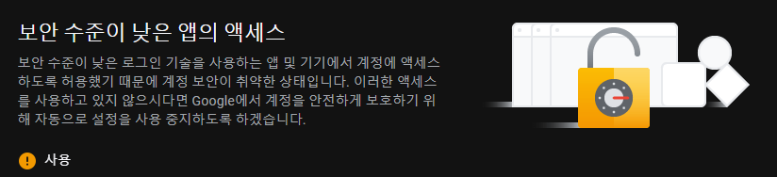
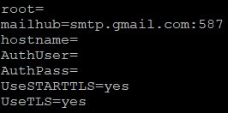
2. 구성
- Gmail > Alert
# yum install –y ssmtp (설치필수, 하단의 테스트는 생략가능)
Gmail 로 이메일을 보낼 수 있는지 테스트
허용
테스트

Slide 21

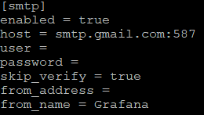
2. 구성
- Grafana SMTP 구성 (docker container)
# docker ps
# docker exec -it -u 0 그라파나ID /bin/bash
파일수정 위해 sudo 권한 접속
Grafana container restart

Slide 22

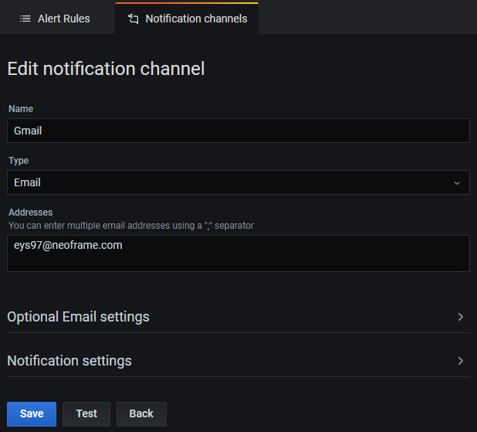

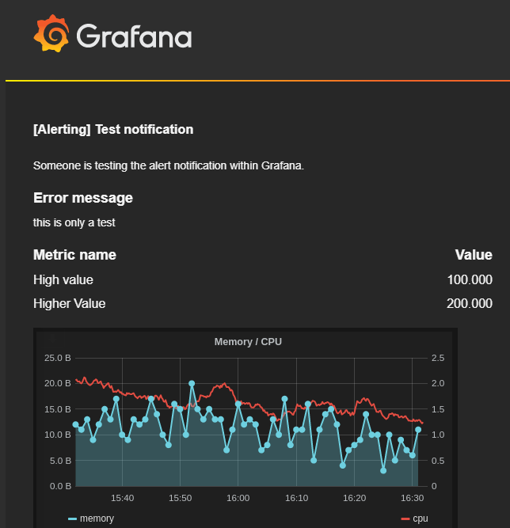
2. 구성
- Grafana Alerting
Alerting – Notification channels

Slide 23
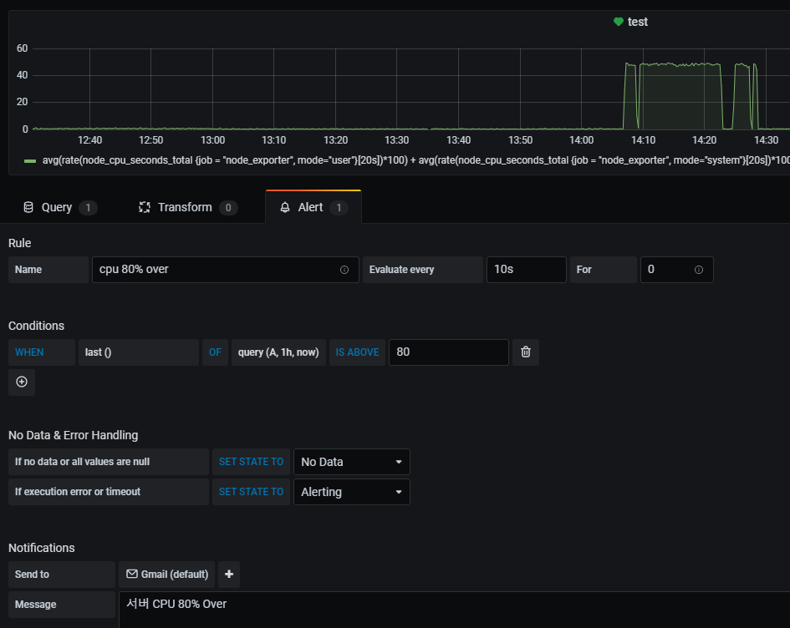
2. 구성

Slide 24
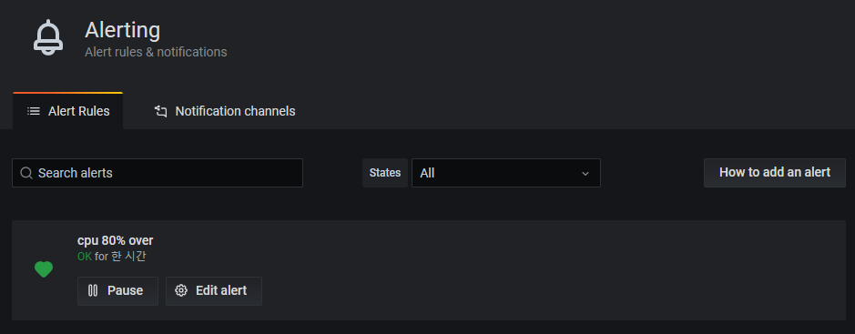
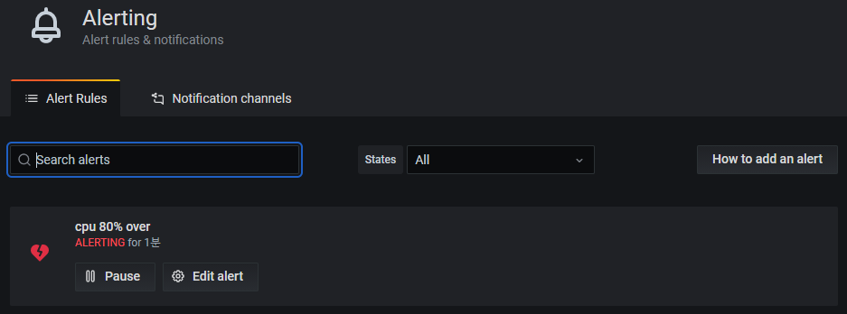
2. 구성

Slide 25
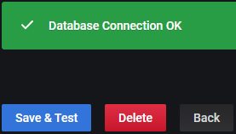
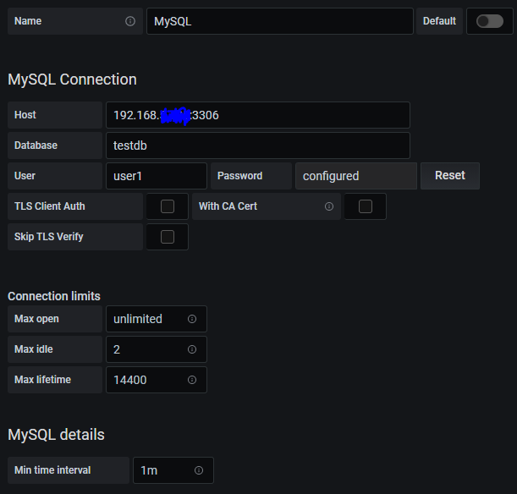
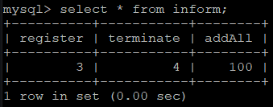
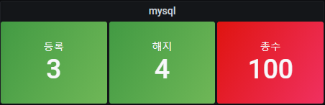
2. 구성
- Grafana – Mysql 연동
Configuration > Add data source > MySQL

Slide 26
총평
- 총평
웹 페이지에서 수동적으로 구성하는 항목이 많지만,
잘 이용한다면 다수 서버의 모니터링 현황을
커스터마이징 된 웹 페이지를 통하여 한눈에 확인 가능함.

Slide 27
사이트 링크
사이트 바로가기

Slide 28



Q & A
“Thank you !”
“귀사의 성공파트너가 되겠습니다.”
l주l네오프레임 NeoFrame, Inc.
서울시 영등포구 여의대방로67길 22 5층(여의도동, 태양빌딩) Tel) 02-579-0679 / Fax) 02-579-0689 Email : eys97@neoframe.com

